Slide 1

Módulo 04
Consciente de lo
que Necesito
"Cuidarte no es egoísmo; es la condición para poder liderar."

Slide 2

LA PIEZA QUE FALTA
Entiendes tu mundo interior, pero... ¿qué pasa cuando la presión lo inunda todo?
URGENCIA
PENSAMIENTOS
INCERTIDUMBRE
SOBRECARGA
SENSACIONES
EMOCIONES

Slide 3

01
TEMA
El Mito del
Líder Inagotable
Del autocuidado como lujo al autocuidado como necesidad del liderazgo

Slide 4






LA FALSA NARRATIVA DEL SACRIFICIO
¿Héroe o Mártir?
El costo oculto
Lo que nos contamos
Peores decisiones
Niebla mental y reactividad
El primero en llegar, el último en irse.
Relaciones dañadas
Irritabilidad y falta de empatía
Dormir es para los débiles.
Contagio al equipo
Mi equipo me necesita disponible siempre.
El estrés se propaga hacia abajo
Erosión de la salud
Consecuencias físicas reales
El sacrificio no es heroísmo. Es insostenibilidad.

Slide 5


REENCUADRE
El autocuidado como competencia de liderazgo
Lo que NO es
Lo que SÍ es
Un extra
Condición para la claridad mental
Una recompensa por haber trabajado mucho
Requisito para la regulación emocional
Tiempo "robado" al trabajo
Base de la capacidad de inspirar
Señal de debilidad
Inversión en efectividad sostenida

Slide 6



CONEXIÓN CON M1-M3
Todo lo aprendido se deteriora bajo estrés crónico
M1
El Sistema 2 puede modular al Sistema 1
El estrés colapsa el Sistema 2
M2
El cuerpo informa (interocepción)
El estrés desconecta del cuerpo
M3
Hay un espacio entre estímulo y respuesta
El estrés cierra ese espacio

Slide 7
02
TEMA
Diseñado para la Sabana,
Perdido en la Oficina
La respuesta de estrés: diseñada para sobrevivir, no para liderar

Slide 8
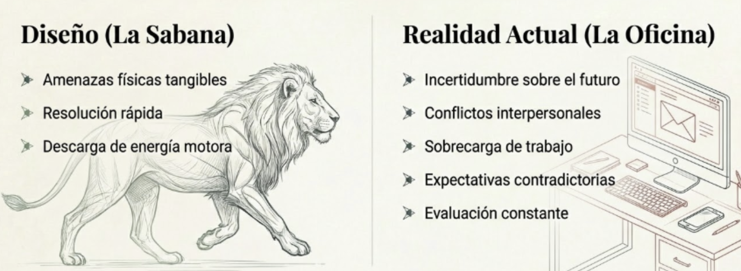
EL PROBLEMA DEL CONTEXTO
Misma maquinaria, contexto diferente
El estrés es una respuesta natural y automática del organismo ante demandas percibidas como desafiantes o amenazantes.

Slide 9

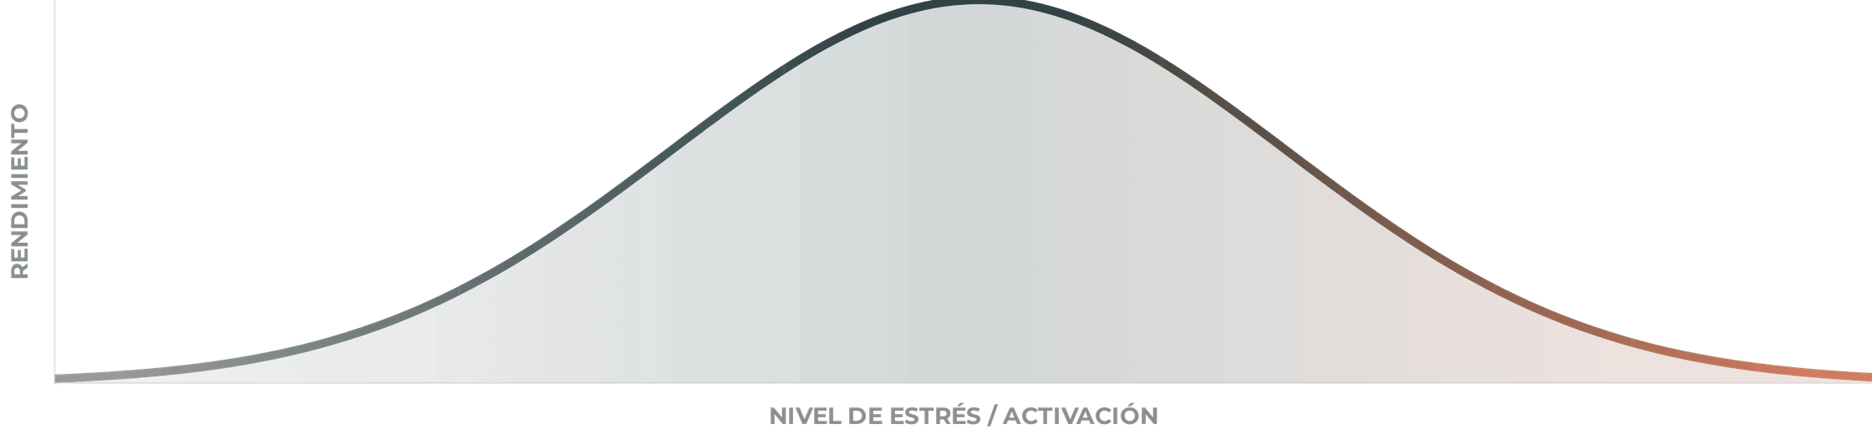
EUSTRÉS VS. DISTRÉS
No todo estrés es perjudicial
EUSTRÉS
Aburrimiento
DISTRÉS
Eustrés (Positivo)
Distrés (Negativo)
Activa, motiva y energiza. Se asocia con retos percibidos como estimulantes y alcanzables. Es la zona de máximo rendimiento.
Desgasta, agota y paraliza. Surge cuando las demandas superan la capacidad de respuesta percibida. Lleva al colapso.

Slide 10
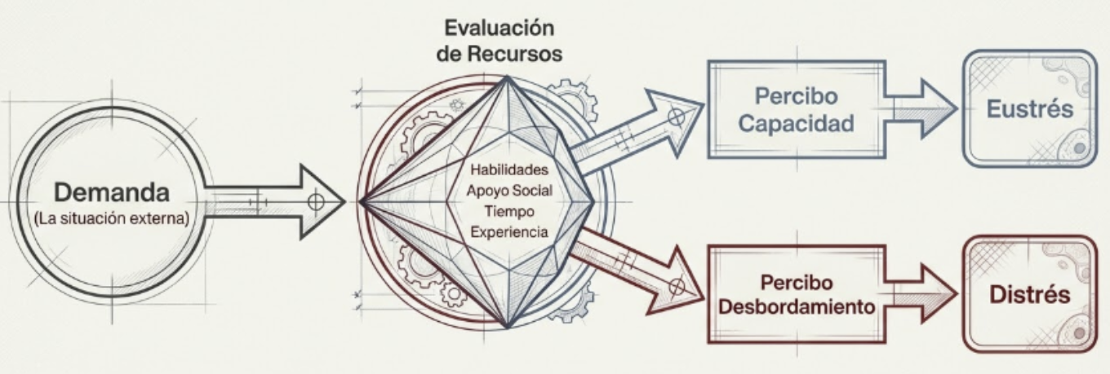
EL PAPEL DE LA PERCEPCIÓN
El estrés no es el evento, es la percepción del evento
"No es la situación lo que determina el tipo de estrés; es tu interpretación de esa situación frente a tus recursos."

Slide 11
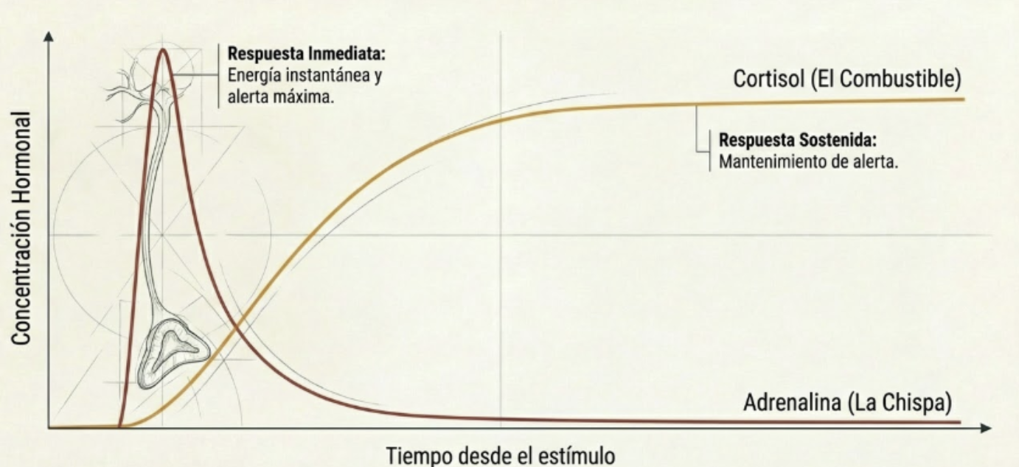
RESPUESTA DE LUCHA O HUIDA
Cuando tu cerebro percibe peligro
A
ADRENALINA
C
CORTISOL
"La Chispa" — Respuesta inmediata
"El Combustible" — Respuesta sostenida

Slide 12
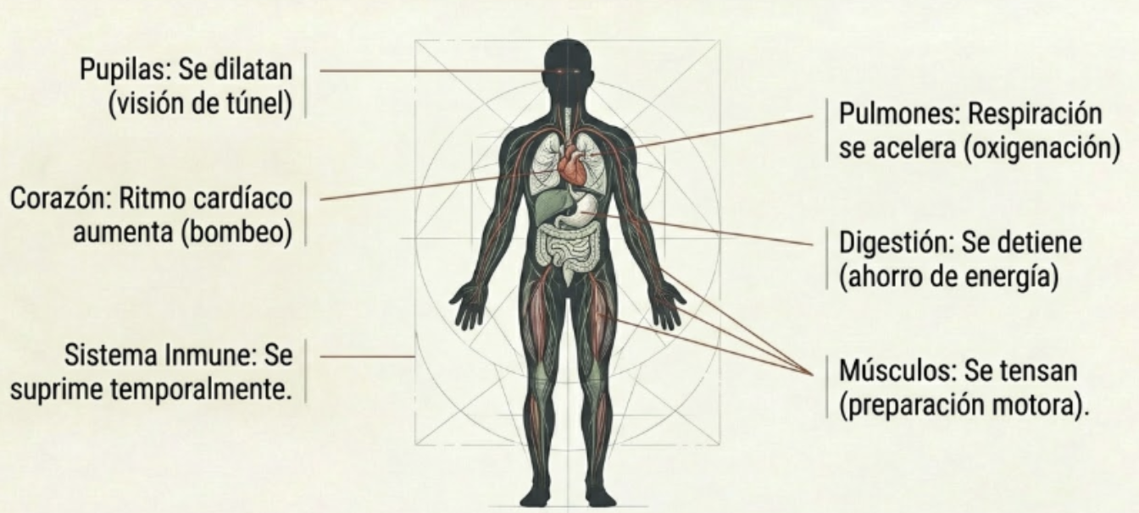
RESPUESTA DE LUCHA O HUIDA
Cuando tu cerebro percibe peligro
Todo el organismo se orienta a un único objetivo: Sobrevivir

Slide 13
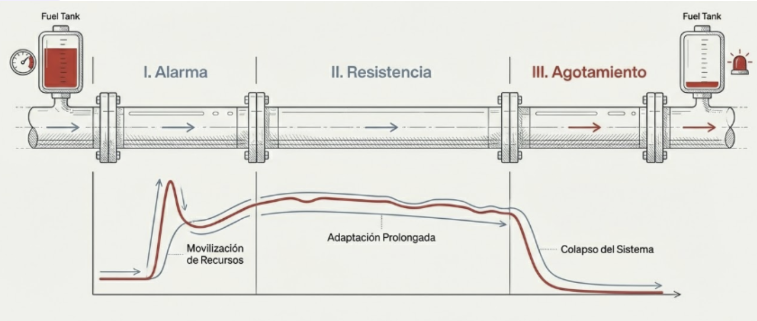
SÍNDROME DE ADAPTACIÓN GENERAL (SELYE)
El camino de la movilización al colapso
"El objetivo no es eliminar el estrés. Es encontrar el punto óptimo y evitar la cronificación."

Slide 14
03
TEMA
El Ciclo que
Nunca se Cierra
Por qué el estrés del trabajo no "se pasa"

Slide 15
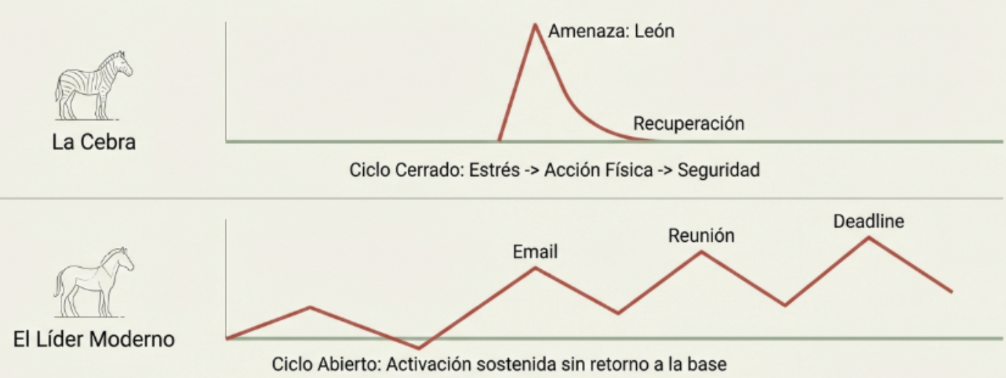
CICLO ADAPTATIVO VS. CICLO INTERRUMPIDO
La cebra se relaja, tú no

Slide 16
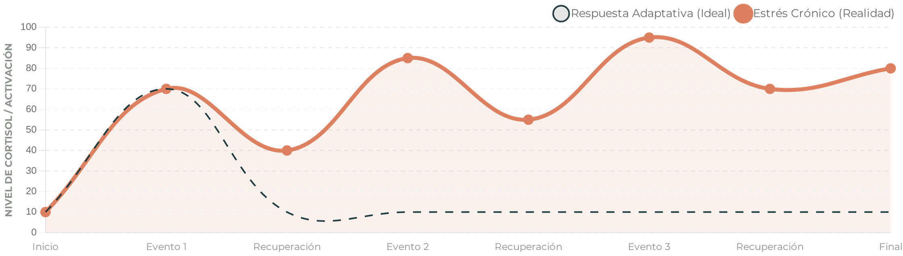
ACUMULACIÓN
Sin retorno a la línea base
El efecto escalera
Resultado: Alerta Crónica
Cada nuevo estresor se suma sobre la activación residual del anterior. No hay tiempo suficiente para metabolizar las hormonas del estrés.
El sistema nunca descansa. Lo que debería ser un estado de emergencia temporal se convierte en el estado operativo por defecto.

Slide 17
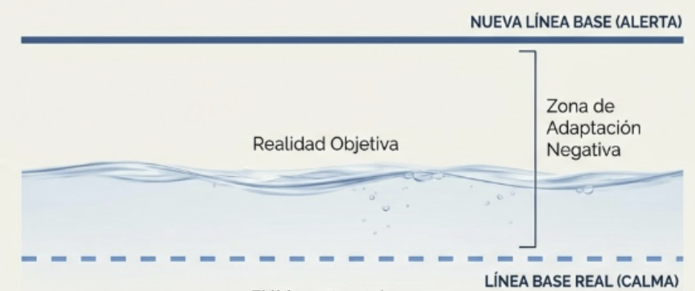

NORMALIZACIÓN
Cuando la alarma se vuelve ruido de fondo
Con el tiempo, el líder se habitúa a estar activado. Pierde la referencia del estado basal. La tensión crónica se convierte en "mi personalidad" o "el ritmo normal". Las señales de alerta se ignoran porque son constantes.
"El pez no ve el agua. El líder estresado no ve su estrés."

Slide 18
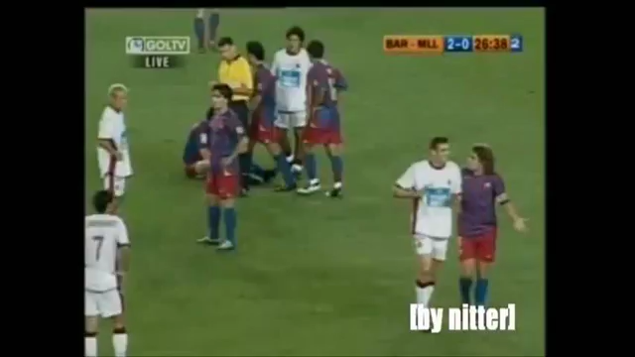

Slide 19
04
TEMA
El Precio Invisible
de la Presión
Consecuencias del estrés crónico en tu cuerpo, tu mente y tu liderazgo

Slide 20
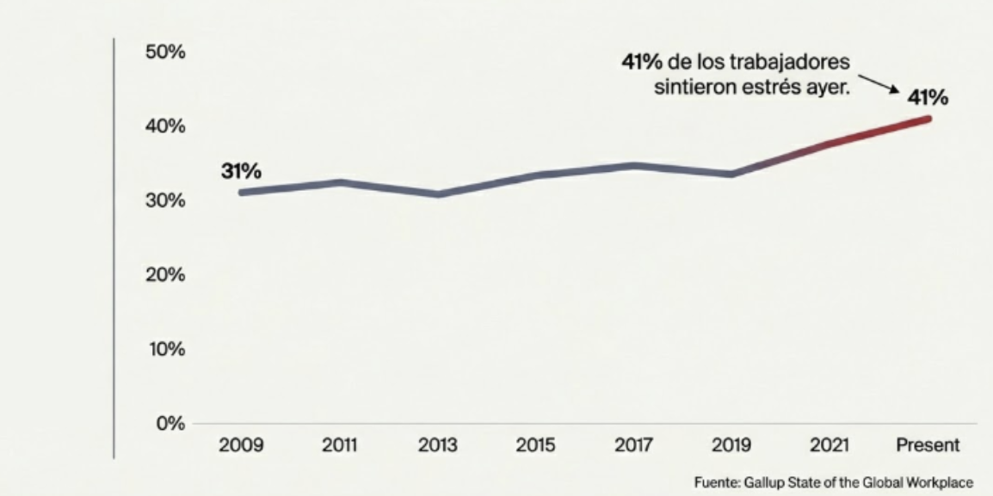
PANORAMA ACTUAL
El estrés es una tendencia sostenida al alza
El problema es epidémico. Y los líderes están en el centro. Quienes tienen la responsabilidad de cuidar a otros están, en promedio, peor que aquellos a quienes cuidan.

Slide 21
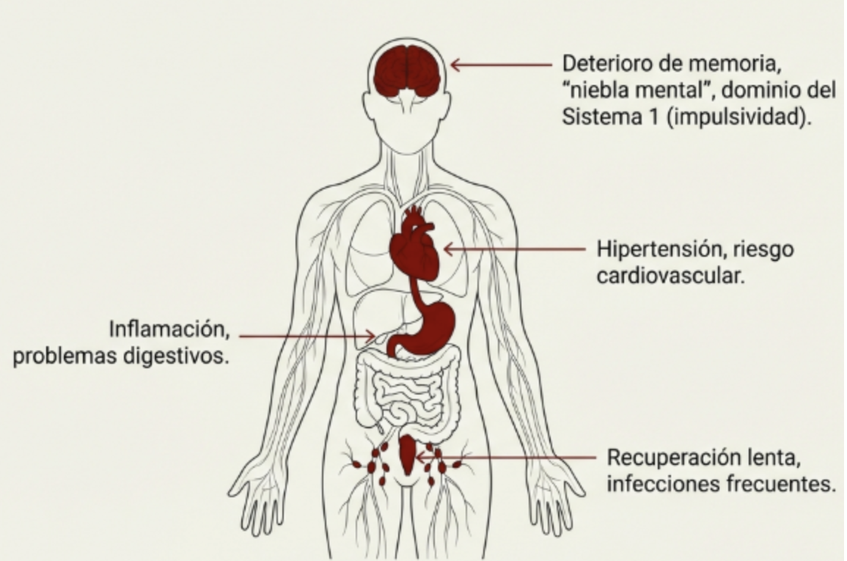
CONSECUENCIAS
El cuerpo deja de sostenernos

Slide 22
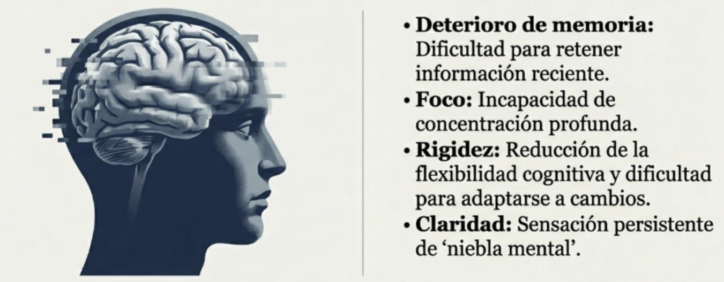
CONSECUENCIAS
La niebla mental: cuando pensar cuesta el doble

Slide 23
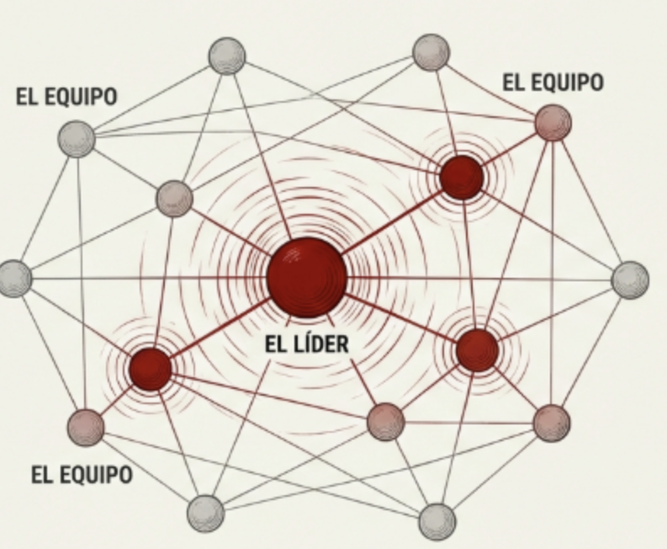
CONSECUENCIAS
El líder lo extiende a toda su red

Slide 24
05
TEMA
Luchar Solo Añade
Más Leña al Fuego
Por qué luchar contra el estrés lo empeora, y cómo la aceptación lo regula

Slide 25



EL INSTINTO NATURAL
Querer sentirte bien te hace sentir peor
La reacción natural ante el malestar es luchar: evitar, controlar, suprimir. Pero esta lucha tiene un efecto paradójico:
Piensas más en ello
Intentar no pensar en algo
La emoción se intensifica
Suprimir una emoción
La tensión aumenta
Resistir la tensión
Añades culpa al malestar
Juzgar ("No debería sentir esto")
"La resistencia consume energía y perpetúa el problema."

Slide 26







EL MECANISMO DE LA ACEPTACIÓN
Aceptar no es resignarse, es dejar de pelear
La aceptación ES:
La aceptación NO es:
Observar sin juzgar
Resignación ("me rindo")
Reconocer lo que está presente
Aprobación ("esto está bien")
No intentar modificar inmediatamente
Pasividad ("no haré nada")
Permitir que la experiencia sea como es
Debilidad ("no puedo con esto")
"Aceptar la emoción no significa aceptar la situación. Puedes aceptar que sientes estrés (la emoción) y actuar para cambiar la situación (la causa)."

Slide 27
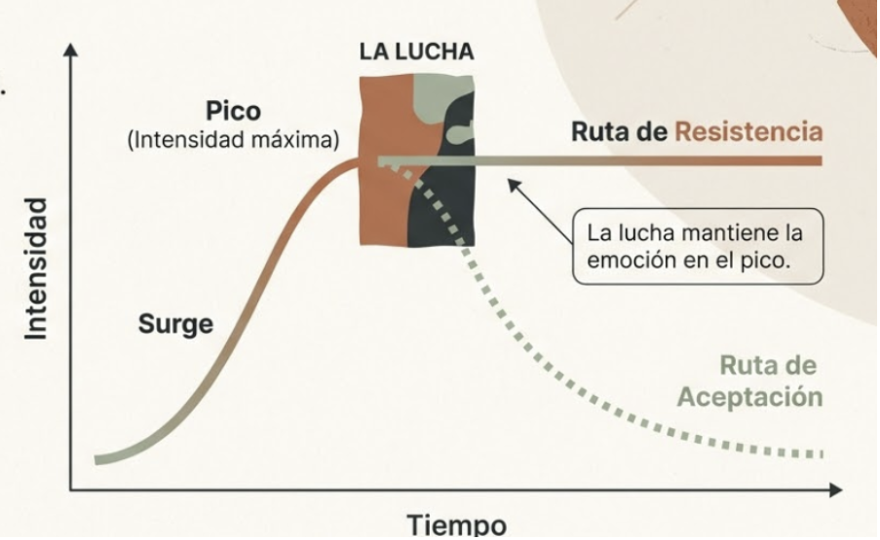


POR QUÉ FUNCIONA
Las emociones tienen un ciclo natural
Con Lucha
•
Energía gastada en resistir
•
Atención atrapada en el malestar
•
Reacción impulsiva
Con Aceptación
•
Energía disponible para responder
•
Atención libre para evaluar
•
Respuesta considerada
"Dejar de luchar no es rendirse. Es prepararse para actuar."

Slide 28
06
TEMA
La Ciencia de
la Calma
Mindfulness y regulación emocional: la evidencia científica

Slide 29
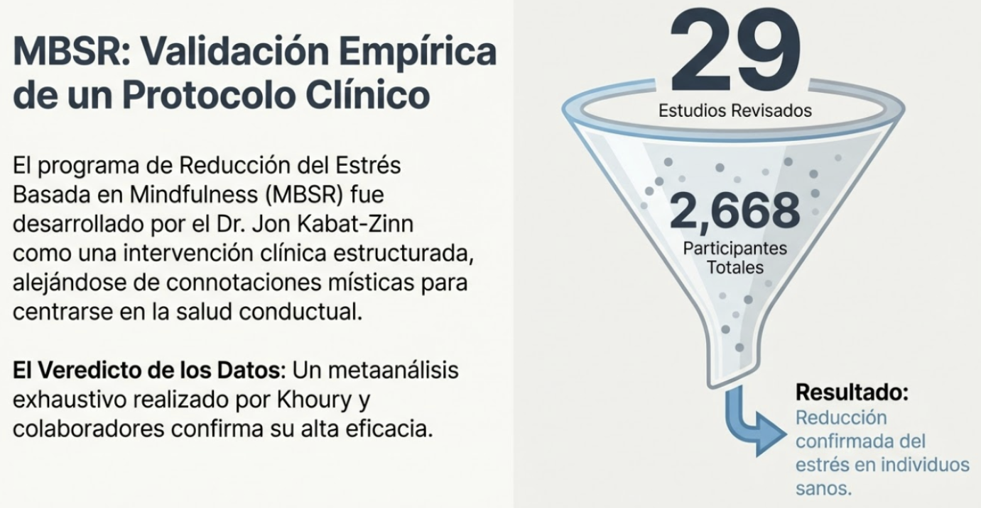
EVIDENCIA CIENTÍFICA
Evidencia contundente sobre efecto en estrés

Slide 30
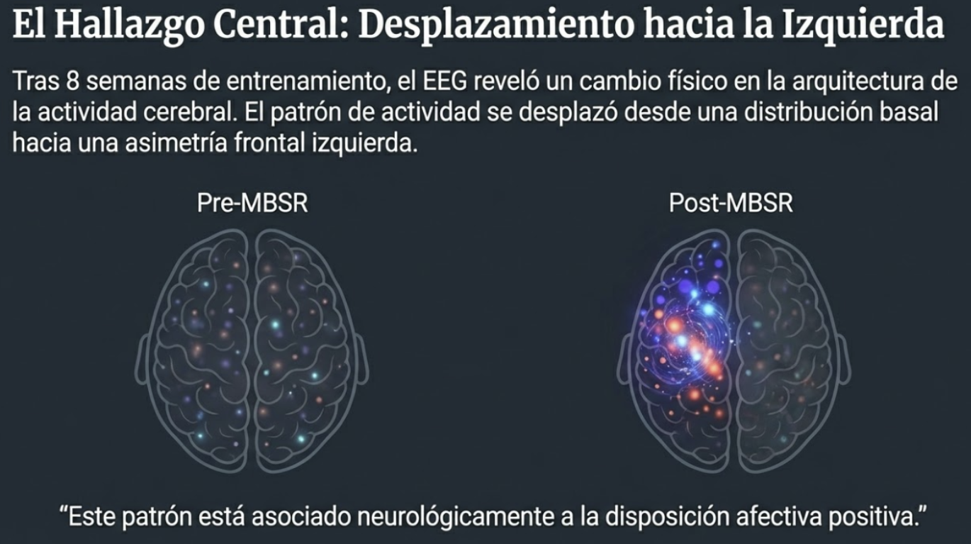
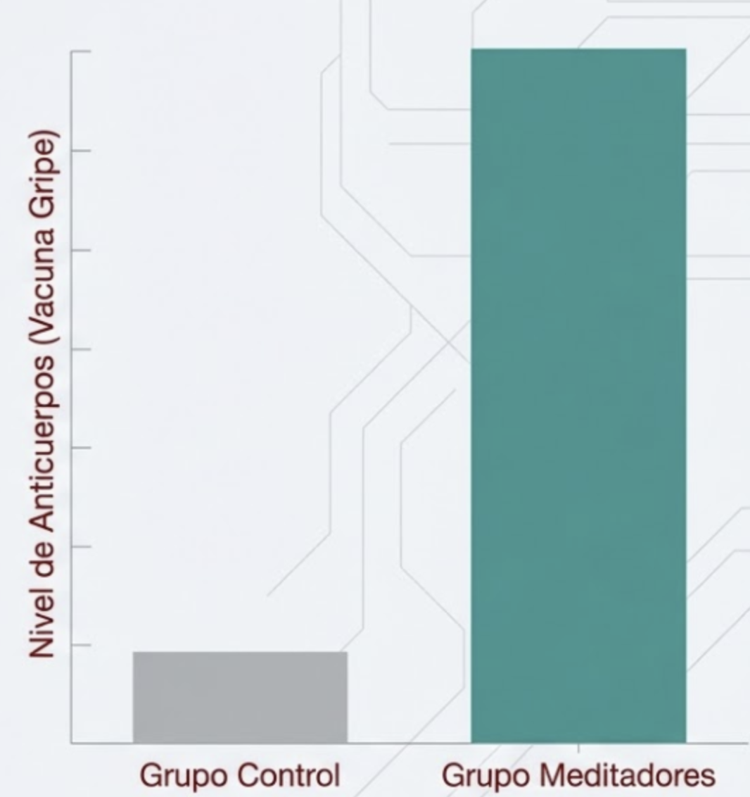
EVIDENCIA CIENTÍFICA
Davidson et al. (2003): El punto de inflexión

Slide 31
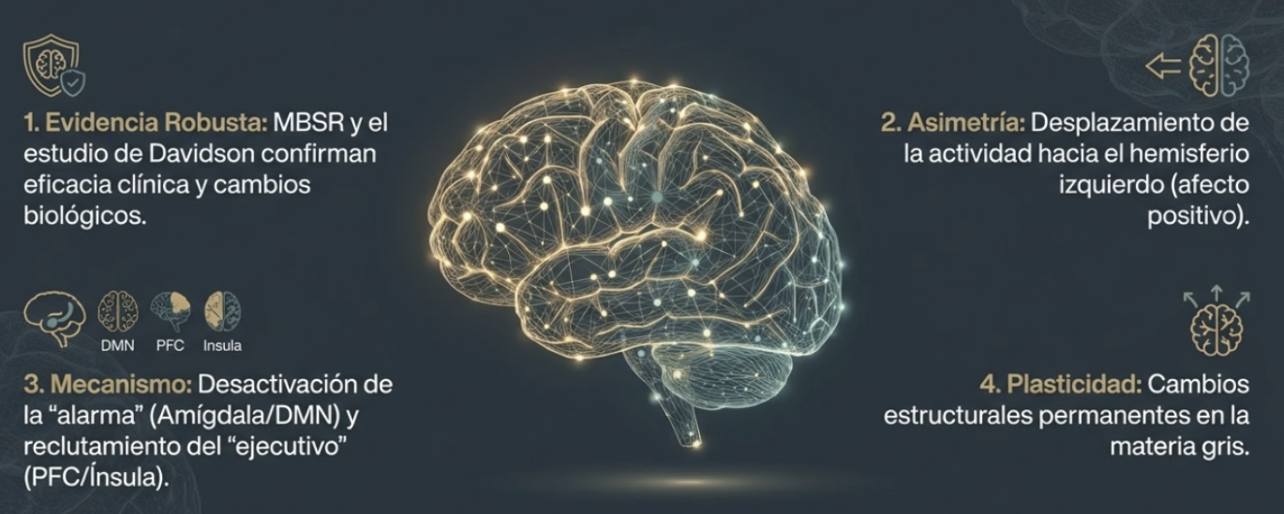
NEUROPLASTICIDAD
Menos alarma, más control
"La práctica de mindfulness no solo 'relaja' la mente momentáneamente; cambia físicamente la estructura de tu cerebro para hacerlo más resiliente."

Slide 32


PRÁCTICA
La Pausa de 3 Minutos
Una herramienta de emergencia para romper el ciclo del estrés

Slide 33

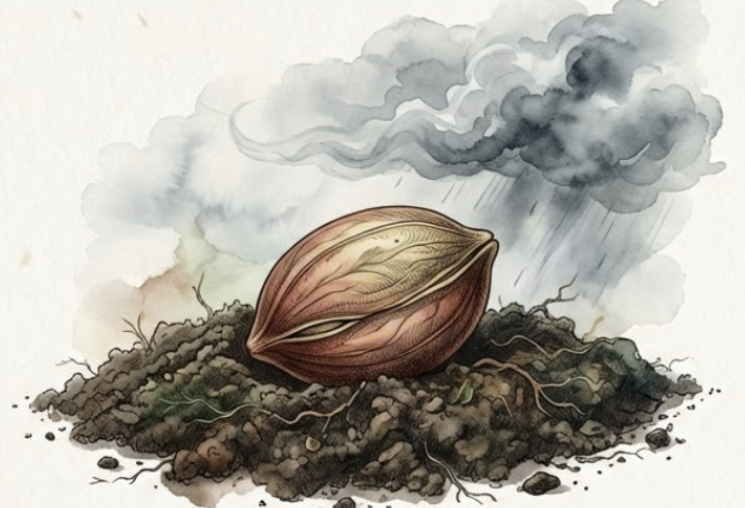
El Viaje del Líder Semilla
4ª Característica
Sostenibilidad
"La capacidad de mantener el impacto y el rendimiento en el tiempo, sin comprometer la propia salud ni la del ecosistema."

